Slide 1
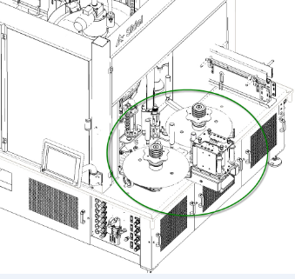
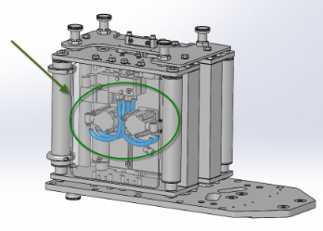
Anticipe la falta de repuestos
Kit de cilindros de la unidad de empalme Festo
VALOR Y VENTAJAS
DESCRIPCIÓN
Una solución más segura con un componente más reciente de Sidel.
Prevención de paros prolongados en caso de falla:
  Cese de producción de antiguos cilindros BIMBA de la gama anterior de etiquetadoras por parte de Sidel.
  Riesgo de una inminente falta de repuestos.
  Posibles paros largos en plantas de embotellado.
Mejor rendimiento (precisión en aplicaciones de alta velocidad, arranque más rápido tras inactividad):
  Según las pruebas internas: incremento de la precisión de empalme de aprox. 50 % (de 8 mm a 3 mm de desplazamiento en el arranque después de un tiempo de inactividad) en alta velocidad.
  Reducción de tasa de fallas en el arranque después de periodo de inactividad (efecto de pistón pegado).
Disminución del costo de adquisición de repuestos:
  Menor costo de los repuestos en comparación con el costo del propio cilindro de sustitución.
  Nuevo sistema con nuevos cilindros de empalme:
    El nuevo sistema consta de nuevos cilindros neumáticos de Festo. Por lo general, incorpora dos cilindros para las hojas y dos para las almohadillas por cada unidad de empalme.
    Se incluyen nuevas placas de montaje de las almohadillas, nuevas placas de montaje de las cuchillas, conectores y material para la adaptación.
Localización
Cilindros de la unidad de empalme
Valor: Obsolescencia
Equipo: Rollquattro, Matrix
Código de catálogo: OCL002

